Slide 1

Bài 3.
Mảng và xử lý mảng
HỌC THỰC TẾ + TUYỂN DỤNG NGAY | NIITHANOI.EDU.VN | 0383.180086

Slide 2
Context & This
Mảng là gì
Các hàm làm việc với mảng trong ES6
HỌC THỰC TẾ + TUYỂN DỤNG NGAY | NIITHANOI.EDU.VN | 0383.180086

Slide 3
Context & “this”
NỘI DUNG
Định nghĩa:
JavaScript context có thể hiểu cơ bản là ngữ cảnh. Ngữ cảnh chứa & cung cấp thông tin về môi trường thực thi code.
Trong JavaScript thì context dựa trên object. Đối với một object, thì từ khóa “this” sẽ cho phép truy cập đến các thuộc tính và phương thức trong object, lúc này “this” đại diện cho object đó.
HỌC THỰC TẾ + TUYỂN DỤNG NGAY | NIITHANOI.EDU.VN | 0383.180086

Slide 4
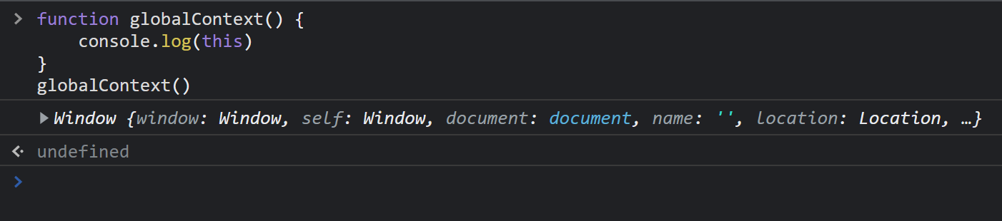
Context & “this”
NỘI DUNG
Ví dụ:
Khi một function thực thi trong phạm vi global context, từ khóa “this” đại diện cho global.
Như trên browser -> “this” trỏ đến object Window
HỌC THỰC TẾ + TUYỂN DỤNG NGAY | NIITHANOI.EDU.VN | 0383.180086

Slide 5
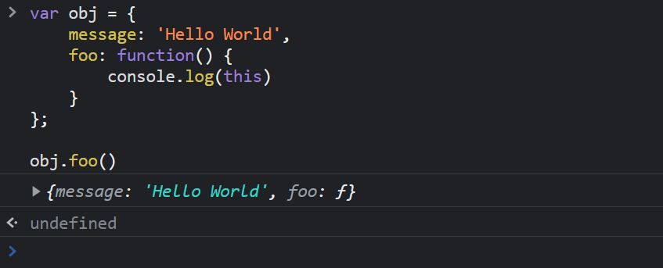
Context & “this”
NỘI DUNG
Ví dụ:
Khi một function là phương thức của một Object, “this” trỏ đến Object đó
HỌC THỰC TẾ + TUYỂN DỤNG NGAY | NIITHANOI.EDU.VN | 0383.180086

Slide 6
Context & “this”
NỘI DUNG
Ví dụ:
Khi một function là phương thức của một Object, “this” trỏ đến Object đó
HỌC THỰC TẾ + TUYỂN DỤNG NGAY | NIITHANOI.EDU.VN | 0383.180086

Slide 7
Context & “this”
NỘI DUNG
“this” không phải là biến tĩnh.
“this” sẽ phụ thuộc vào cách mà function được gọi
giá trị của “this” chỉ được gán khi function thực sự được thực thi
HỌC THỰC TẾ + TUYỂN DỤNG NGAY | NIITHANOI.EDU.VN | 0383.180086

Slide 8
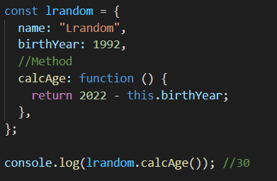
Context & “this”
NỘI DUNG
“this” trong function của object (method – phương thức)
this sẽ trỏ đến object lrandom vì function calcAge là phương thức của lrandom
HỌC THỰC TẾ + TUYỂN DỤNG NGAY | NIITHANOI.EDU.VN | 0383.180086

Slide 9
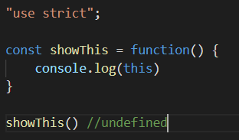
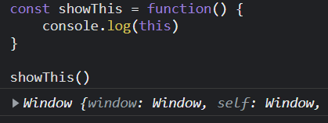
Context & “this”
NỘI DUNG
“this” trong function giản đơn
this = underfine nếu code JavaScrip đang chạy strict mode
this = window nếu code JavaScript đang chạy với browser
HỌC THỰC TẾ + TUYỂN DỤNG NGAY | NIITHANOI.EDU.VN | 0383.180086

Slide 10
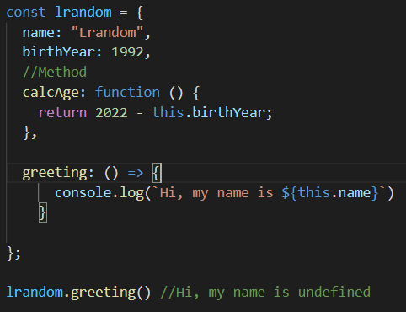
Context & “this”
NỘI DUNG
“this” trong arrow function:
Arrow function không có “this” mà this lúc này sẽ “this” của hàm bao nó.
HỌC THỰC TẾ + TUYỂN DỤNG NGAY | NIITHANOI.EDU.VN | 0383.180086

Slide 11
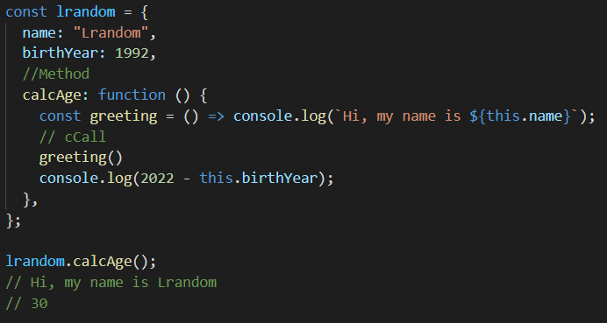
Context & “this”
NỘI DUNG
“this” trong arrow function:
HỌC THỰC TẾ + TUYỂN DỤNG NGAY | NIITHANOI.EDU.VN | 0383.180086

Slide 12
Context & “this”
NỘI DUNG
.call()
Với call(), chúng ta truyền “this” context vào tham số thứ nhất, các tham số tiếp theo sẽ được truyền vào như những tham số của hàm
Cú pháp:
myFunc.call(thisContext, param1, param2, ... );
HỌC THỰC TẾ + TUYỂN DỤNG NGAY | NIITHANOI.EDU.VN | 0383.180086

Slide 13
Context & “this”
NỘI DUNG
.call()
Với call(), chúng ta truyền “this” context vào tham số thứ nhất, các tham số tiếp theo sẽ được truyền vào như những tham số của hàm
Cú pháp:
myFunc.call(thisContext, param1, param2, ... );
HỌC THỰC TẾ + TUYỂN DỤNG NGAY | NIITHANOI.EDU.VN | 0383.180086

Slide 14
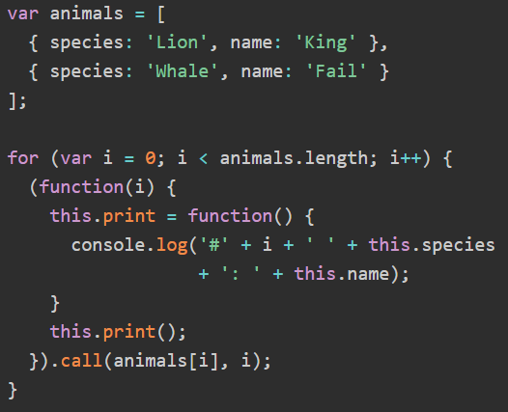
Context & “this”
NỘI DUNG
.call()
thisContext: Gía trị của this được đưa ra để gọi hàm.
pram1, param2, …paramN: các tham số của hàm
HỌC THỰC TẾ + TUYỂN DỤNG NGAY | NIITHANOI.EDU.VN | 0383.180086

Slide 15
Context & “this”
NỘI DUNG
.apply()
Với apply(), chúng ta truyền “this” context vào tham số thứ nhất, và các tham số được truyền vào dạng mảng
Cú pháp:
myFunc. apply(thisContext, [paramArray]);
HỌC THỰC TẾ + TUYỂN DỤNG NGAY | NIITHANOI.EDU.VN | 0383.180086

Slide 16
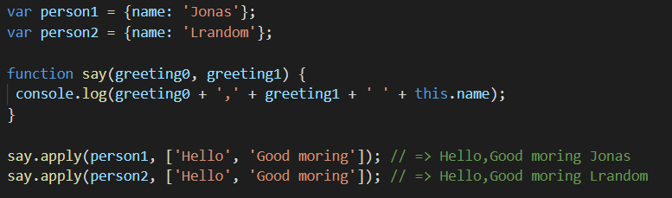
Context & “this”
NỘI DUNG
.apply()
thisContext: Gía trị của this được đưa ra để gọi hàm.
[paramArray]: tham số dạng array đưa vào hàm
HỌC THỰC TẾ + TUYỂN DỤNG NGAY | NIITHANOI.EDU.VN | 0383.180086

Slide 17
Context & “this”
NỘI DUNG
.bind()
Với bind(), được dùng để xác định tham số this cho một function
Cú pháp:
newFunction = myFunc.bind(thisArg[, arg1[, arg2[, ...]]])
HỌC THỰC TẾ + TUYỂN DỤNG NGAY | NIITHANOI.EDU.VN | 0383.180086

Slide 18
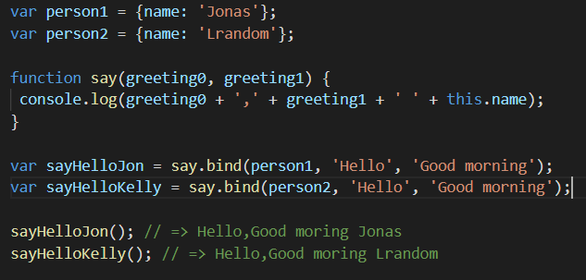
Context & “this”
NỘI DUNG
.bind()
HỌC THỰC TẾ + TUYỂN DỤNG NGAY | NIITHANOI.EDU.VN | 0383.180086

Slide 19
Context & “this”
NỘI DUNG
Sự khác biệt giừa call(), apply(), bind():
Nhìn chung call() và apply() là gần giống nhau. Đều sử dụng gọi hàm trực tiếp, chỉ khác ở cách truyền tham số.
Hàm bind() thì hơi khác một chút. Hàm này không gọi hàm trực tiếp mà trả về một hàm mới, về cách truyền tham số giống như hàm call()
HỌC THỰC TẾ + TUYỂN DỤNG NGAY | NIITHANOI.EDU.VN | 0383.180086

Slide 20
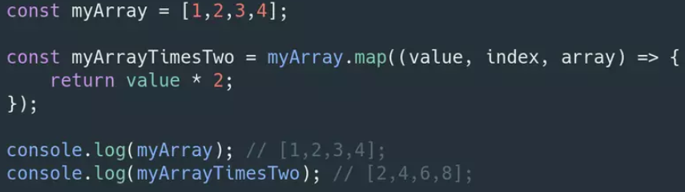
Làm việc với Array
NỘI DUNG
Map()
map() trả về một mảng mới chứa các kết quả sau khi tính toán của mảng ban đầu.
HỌC THỰC TẾ + TUYỂN DỤNG NGAY | NIITHANOI.EDU.VN | 0383.180086

Slide 21
Làm việc với Array
NỘI DUNG
Map()
map() trả về một mảng mới có cùng độ dài và chứa các kết quả sau khi tính toán của mảng ban đầu.
HỌC THỰC TẾ + TUYỂN DỤNG NGAY | NIITHANOI.EDU.VN | 0383.180086

Slide 22
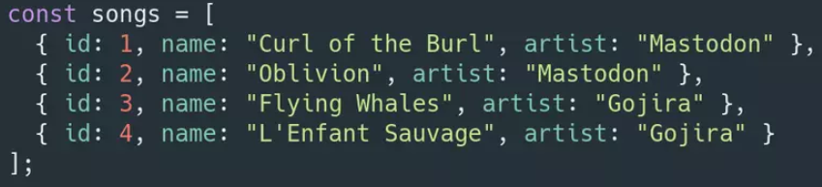
Làm việc với Array
NỘI DUNG
Map()
Tham số của map() là một function và có return
HỌC THỰC TẾ + TUYỂN DỤNG NGAY | NIITHANOI.EDU.VN | 0383.180086

Slide 23
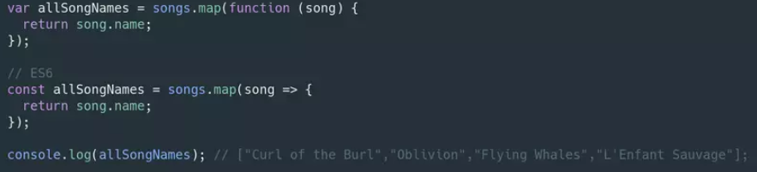
Làm việc với Array
NỘI DUNG
Map()
Tham số của map() là một function và có return
HỌC THỰC TẾ + TUYỂN DỤNG NGAY | NIITHANOI.EDU.VN | 0383.180086

Slide 24
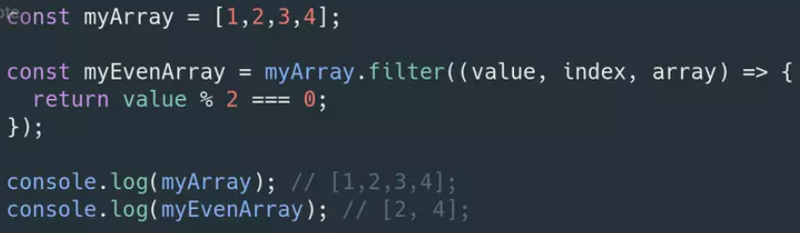
Làm việc với Array
NỘI DUNG
Filter()
Trả về một mảng có độ dài nhỏ hơn hoặc bằng mảng gốc và chứa các phần tử của mảng gốc thỏa mãn điều kiện nào đó.
HỌC THỰC TẾ + TUYỂN DỤNG NGAY | NIITHANOI.EDU.VN | 0383.180086

Slide 25
Làm việc với Array
NỘI DUNG
Filter()
Tham số của filter() là một function và có return về giá trị Boolean.
HỌC THỰC TẾ + TUYỂN DỤNG NGAY | NIITHANOI.EDU.VN | 0383.180086

Slide 26
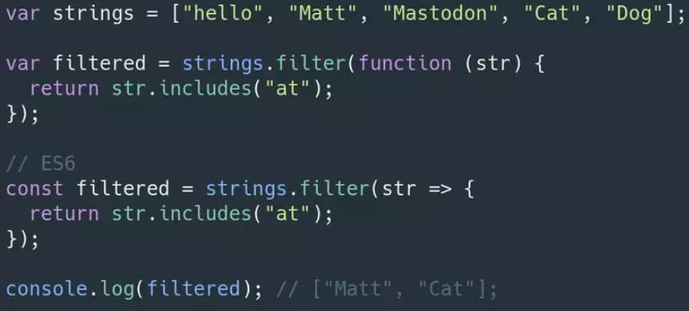
Làm việc với Array
NỘI DUNG
Filter()
HỌC THỰC TẾ + TUYỂN DỤNG NGAY | NIITHANOI.EDU.VN | 0383.180086

Slide 27
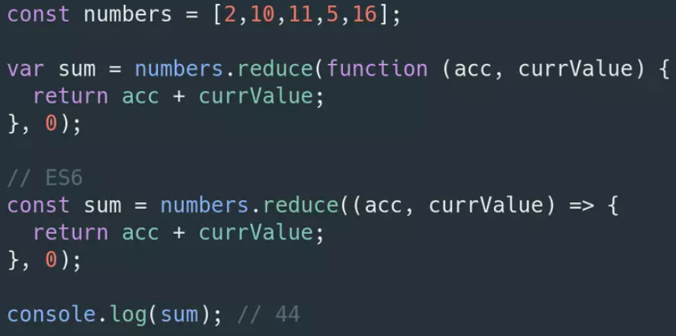
Làm việc với Array
NỘI DUNG
Reduce()
reduce() trả về một giá trị duy nhất sau khi tính toán các giá trị trên mảng gốc
HỌC THỰC TẾ + TUYỂN DỤNG NGAY | NIITHANOI.EDU.VN | 0383.180086

Slide 28
Làm việc với Array
NỘI DUNG
Điểm mạnh khi sử dụng map, filter, reduce:
Làm việc trực tiếp với mảng thay vì truy cập từng phần tử
Không cần quản lý vòng lặp
Không thay đổi mảng ban đầu, do đó giảm thiểu bug
Không phải tạo mảng mới rồi đưa nội dung vào nó
HỌC THỰC TẾ + TUYỂN DỤNG NGAY | NIITHANOI.EDU.VN | 0383.180086

Slide 29
Làm việc với Array
NỘI DUNG
flat()
Trả về mảng mới với các phần tử của mảng con nằm trong nó
var newArray = arr.flat(depth)
depth là mức độ bạn muốn làm phẳng, và mặc định là 1.
HỌC THỰC TẾ + TUYỂN DỤNG NGAY | NIITHANOI.EDU.VN | 0383.180086

Slide 30

Làm việc với Array
NỘI DUNG
flat()
depth ở đây là Infinity (không giới hạn), hãy thử ví dụ sau với giá trị depth khác nhau (1,2,vv)
HỌC THỰC TẾ + TUYỂN DỤNG NGAY | NIITHANOI.EDU.VN | 0383.180086

Slide 31
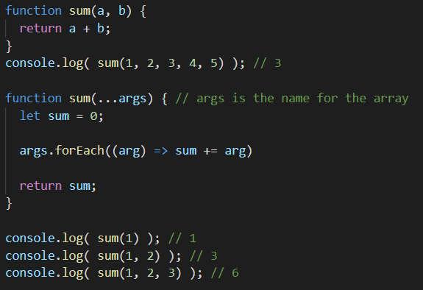
Làm việc với Array
NỘI DUNG
Rest parameters
Là tính năng cho phép khai báo một hàm với số lượng tham số không xác định
HỌC THỰC TẾ + TUYỂN DỤNG NGAY | NIITHANOI.EDU.VN | 0383.180086

Slide 32
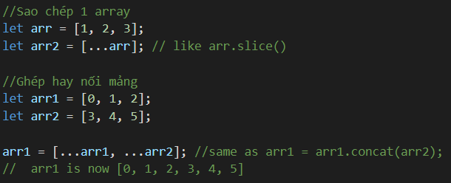
Làm việc với Array
NỘI DUNG
Spread operator (…)
Spread operator cho phép duyệt qua các phần tử và truyền vào phương thức các đối số
HỌC THỰC TẾ + TUYỂN DỤNG NGAY | NIITHANOI.EDU.VN | 0383.180086

Slide 33
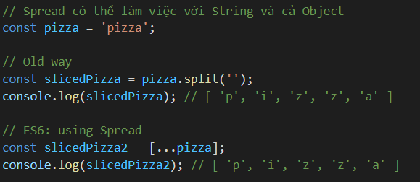
Làm việc với Array
NỘI DUNG
Spread operator (…)
HỌC THỰC TẾ + TUYỂN DỤNG NGAY | NIITHANOI.EDU.VN | 0383.180086

Slide 34
Làm việc với Array
NỘI DUNG
Chaining method
Là một kỹ thuật gọi liên tiếp các hàm trên cùng một đối tượng. Nó sẽ gọi một chuỗi các hàm trên một câu lệnh duy nhất.
HỌC THỰC TẾ + TUYỂN DỤNG NGAY | NIITHANOI.EDU.VN | 0383.180086

Slide 35
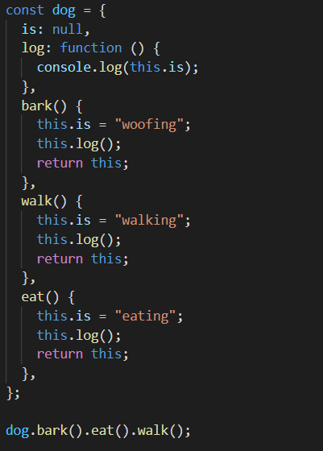
Làm việc với Array
NỘI DUNG
Ví dụ về chaining method
HỌC THỰC TẾ + TUYỂN DỤNG NGAY | NIITHANOI.EDU.VN | 0383.180086

Slide 36

HỌC THỰC TẾ + TUYỂN DỤNG NGAY | NIITHANOI.EDU.VN | 0383.180086

